Slide 1
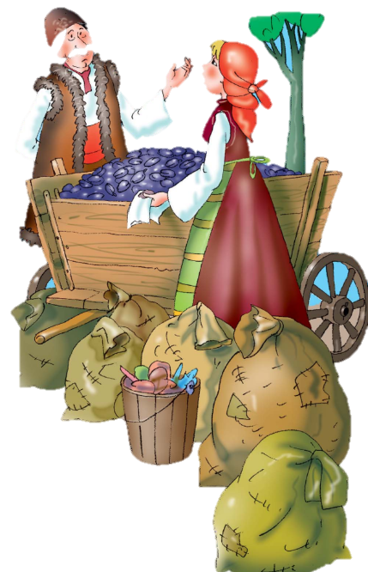
Имало едно време ...
Приказките се разказват
с думи,
които завършват на
–Л (-ЛА, -ЛО, -ЛИ)
Един селянин имал син. Когато синът пораснал, баща му се
замислил как да го ожени за добра мома. Мислил, мислил и
най – после измислил.

Slide 2
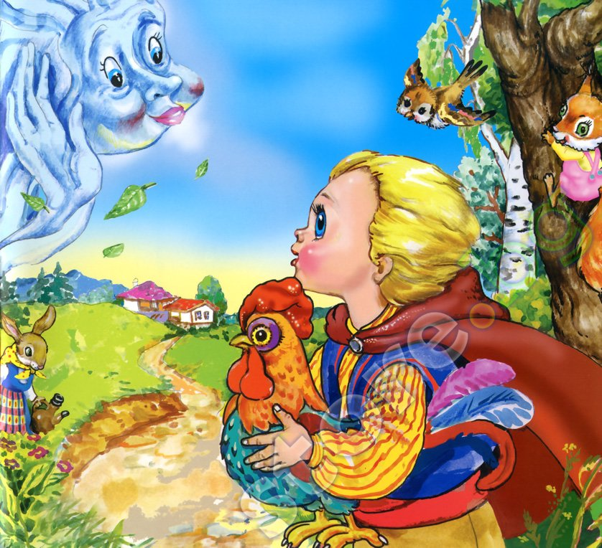
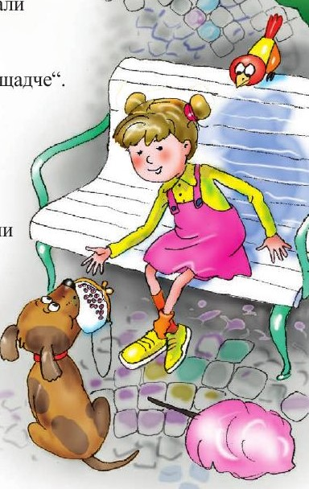
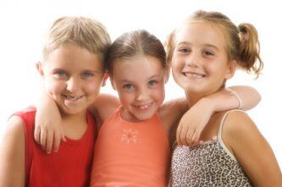
Допълни с подходящи думи изреченията по картинките.
Вятърът …………………..
брашното на момчето.
Една лястовичка …………
гнездо по стряхата на къщата.
Катето и Шарко …………….
на „Сладкото площадче“
……………. се трима приятели.
Помощ: свила, срещнали, откраднал, отишли

Slide 3
Живеех живее + л живеел
+ ла живеела
+ ло живеело
+ ли живеели
Промени глаголите според образеца.
!
Тук съм свидетел | Тук не съм свидетел
открих
се разходи
откъсна (си)
повика
започнаха
чувстваха се
ядосаха се
издадоха се

